Slide 1
Proyectos Sexto
Trimestre ADSI Nocturno

Slide 2
Componente
Metodológico
Sistema de Información Web para Eventos - SIWE

Slide 3
Componente
Metodológico
Objetivo General
Diseñar una plataforma de divulgación a los eventos que ofrece el área bienestar SENA, mediante un calendario web que permita verificar horario, sede y el registro de los aprendices que están interesados para obtener un listado de asistente.

Slide 4
Componente
Metodológico
Objetivos Específicos
Manejar un calendario web de eventos del SENA
Utilizar el medio tecnológico para registrar actividades del área Bienestar SENA
Fomentar participación y divulgación de eventos para tener mayor alcance
Detallar informacion de fechas, lugares, y capacidad de los eventos.
Identificar asistentes a los eventos

Slide 5
Componente
Metodológico
Planteamiento del problema
El SENA como entidad educativa maneja varios tipos de eventos que se van desarrollando a lo largo del trimestre, éstos, dependiendo del centro y del momento del trimestre se difunden por los diferentes blogs, vía correo electrónico o con información de los instructores, se pretende mediante una plataforma web tener de manera conjunta todos los eventos a desarrollar a lo largo del año, con una precisión de ubicación, horario, eventos previos, posteriores y así mismo administrar asistencia de las actividades

Slide 6
Componente
Metodológico
Alcance del proyecto
Alcance del proyecto
Se pretende llegar tanto a aprendices como a instructores, para dar a conocer actividades y eventos del SENA para llevar un listado digital de asistentes, dejando así la plataforma como medio fundamental de difusión.

Slide 7
Componente
Metodológico
Justificación
Mediante el calendario se pretende llegar a todos los aprendices e instructores, facilitando la visualización de eventos, manejando así de forma más ordenada un cronograma así mismo la asistencia y localización de actividades.

Slide 8
Componente
Técnico
Técnicas del levantamiento de información
= encuesta
Mapa de procesos
Hardware, software con el que cuenta el cliente. (Inventario)= julia

Slide 9
Componente
Técnico
Informe de Requerimientos(Estándar IEEE830)

Slide 10
Componente
Técnico
HARDWARE, SOFTWARE CON EL QUE CUENTA EL CLIENTE. (INVENTARIO)
Hardware Equipos PC:
Monitor: 10” o superior.
Procesador: Intel Celeron 1.8GHz o superior.
RAM: 512GB o superior.
Disco Duro: 160Gb o superior.
Torre: ATX.
Mouse Óptico y Teclado.
Conexión: Tarjeta de Ethernet y/o WIFI.
Hardware Equipos Móviles:
Pantalla: 3” o superior.
RAM: 512 GB.
Almacenamiento 1 GB o superior.
GPS.
Conexión: WIFI o Datos.

Slide 11
Componente
Técnico
Informe de Requerimientos(Estándar IEEE830)

Slide 12
Componente
Técnico
HARDWARE, SOFTWARE CON EL QUE CUENTA EL CLIENTE. (INVENTARIO)
Software Equipos PC:
Sistema operativo:
Windows XP o superior.
Linux 8.1 o superior
Mac OS ver 7 o superior.
Navegador: Versión
Google Chrome 10 o Superior
Firefox Mozilla ​ 36 o Superior
Safari 5 o Superior
​Internet Explorer 8 o Superior
Software Equipos Móviles:
Sistema operativo:
Android
iOS
Windows Phone
BlackBerry
Navegador:
Google Chrome
​Firefox Mozilla ​
​Safari ​
Opera

Slide 13
Componente
Técnico
Informe de Requerimientos(Estándar IEEE830)

Slide 14
Componente
Técnico
Casos de Uso
Modelo Entidad Relación
Diccionario de datos
Notes:
FASE PLANEACION: no aplica se ve un abre vocas de UML y el tema de algoritmia no se puede evidenciar en elproyecto todavia

Slide 15
Componente
Técnico
Diagrama de Gantt
-Cronograma
-Presupuesto
-Selección del personal
-Informes de uso de recursos

Slide 16
Componente
Técnico
Diagrama de clases (Estándar UML 2,4,1 o superior)
= marcela parra
Prototipo (Mockups, Wireframes o html)
= Julieth daza
Diagrama de distribución(Estándar UML 2.4.1 o superior)
= yudi quiñones

Slide 17
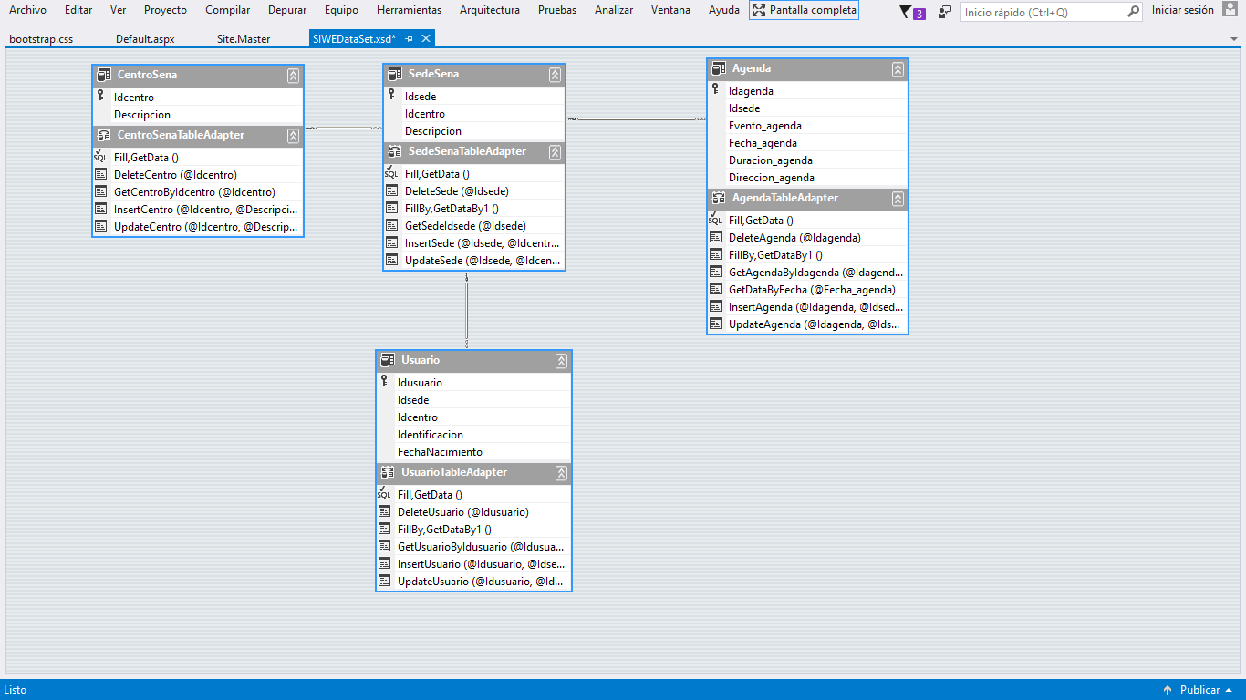
Componente
Técnico

Slide 18
Componente
Técnico
Sistemas de control de versiones
Sistemas de integración continua(Opcional)
Informes de costos (estos dependen del hardware y software, usar Project para generar dichos informes a partir del Gantt)
= marcela parra

Slide 19
Componente
Técnico
Base de Datos = Julieth daza
-Construcción de la Base de Datos
-Datos insertados en la Base de Datos
-Consultas y joins en la Base de Datos
Prototipo no funcional usando CSS a partir de un mockup o wireframe
Notes:
FASE EJECUCION:
- se evidencia en el proyecto que se realizo el codigo según el diagrama de clases usando el lenguaje JAVA - se evidencia el proyecto realizado minimo con javaFX o java swing terminado en su totalidad con estas tecnologias este punto es imposible enseñar todo el siguiente contenido a menos que se enseñe de forma muy superficial donde la persona no aprenderia programación si no sintaxis hay que buscar una solucion a esto el tiempo estimado para enseñar esto son 3 treimestres donde el aprendiz ya debe saber algoritmia -Java: historia, arquitectura de librerías, componentes (máquina virtual de java). Jdk (java development kit), el compilador javac, el documentador javadoc, entorno de ejecución java, el entorno de ejecución de applets appletviewer, ides de desarrollo (jbuilder, forte4java, netbeans, eclipse, jdeveloper, whebsphere) y editores (jcreator, javabox, textpad, netbeans), objetos, clases (jfc java foundation classes), métodos y atributos de clase y de instancia, herencia, polimorfismo, encapsulamiento, interfaces, collections (clases vector, arraylist, interfaces iterator, enumeration), paquetes y jars, buffers de entrada y salida (java.io), programacion multi hilos, sincronizacion y concurrencia, comunicación por sockets (transmisión de cadenas, archivos y objetos a través de la red), rpc (llamado a procedimientos remotos), interfaz grafica (abstract windowing toolkit, swing, control de eventos, applets), acceso desde java a una base de datos (jdbc), acceso a los recursos del sistema, empaquetado y despliegue de aplicaciones java.

Slide 20
Componente
Técnico
Pruebas: Utilizando una técnica que se acople a la herramienta tecnológica según el lenguaje de programación utilizado
Técnicas:
-Pruebas unitarias -Pruebas de humo
-Pruebas caja negra -Pruebas regresión
-Pruebas caja blanca -Pruebas del sistema
-Pruebas funcionales -Pruebas de stress
Notes:
*******
- se evidencia en el proyecto que se realizo el codigo según el diagrama de clases usando el lenguaje JAVA - se evidencia el proyecto realizado minimo con servlet y jsp terminado en su totalidad con estas tecnologias este punto es imposible enseñar todo el siguiente contenido a menos que se enseñe de forma muy superficial donde la persona no aprenderia programación si no sintaxis hay que buscar una solucion a esto el tiempo estimado para enseñar esto son 2 trimestres o mas enseñando JEE como requisito deben manejar JSE, HTML, CSS, Javascript, XML y bases de datos minimo ademas el siguiente contenido es de J2EE y actualmente estamos en la version JEE7 -Jsp: etiquetas y encabezados, acceso a bases de datos(conexión por odbc,conexión por driver jdbc), patrones de diseño de sesión de datos (dao (data access object), vo (value object)), pull de conexiones jdbc, servlets (aplicación de los servlets como controladores de flujo), arquitectura en tres capas (presentación, negociación, sesión), ayudantes de vista (view helpers, taglibs), patrón mvc (modelo vista controlador), reportes web con ireports y jasper reports, java mail (administración de correos con el framework de java mail desde jsp y servlets y pruebas con argosoft mail server).
******

Slide 21
Componente
Técnico
-Pruebas de desempeño
-Pruebas de integridad de datos y bases de datos
-Pruebas de seguridad y control de acceso
-Pruebas de GUI(Interfaces graficas de usuario)
- Para Metodología SCRUM: Pruebas de TDD y BDD

Slide 22
Componente
Técnico
Implementación del diagrama de distribución
-Despliegue de la aplicación en un servidor dependiendo del lenguaje de programación
Informe de migración de datos

Slide 23
Componente
Técnico
Plan de instalación, plan de respaldo y plan de migración
Manuales de usuario y de operación
Documentación de las pruebas
Notes:
*******
-en el proyecto se evidencia que se haya realizado un plan de capacitacion para la implementación del nuevo sistema de informacñon NOTA: para esto debe estar ya realizada la aplicación 100% y los manuales de usuario
****
- se envidencia en el proyecto la documentacion de las pruebas
*********** - se evidencia en el proyecto que se realizo el codigo según el diagrama de clases usando el lenguaje C# - se evidencia el proyecto realizado usando las tencologias para construccion de aplicacion de escritoria de windows (Windows form creo que en la actualidad se llama windows comunication fundation) este punto es imposible enseñar todo el siguiente contenido a menos que se enseñe de forma muy superficial donde la persona no aprenderia programación si no sintaxis hay que buscar una solucion a esto el tiempo estimado para enseñar debe ser consultado a un experto de las tecnologias de windows -Lenguaje de programación. (.net): introducción, componentes fundamentales, funcionamiento interno del clr, bibliotecas principales, ventajas, herramientas de desarrollo, novedades, seguridad -Aplicaciones windows con winforms: introducción, el diseñador de formularios, objeto form, controles, diseño de interfaz de usuario, herencia visual, configuración, diálogos comunes, enlace a datos, distribución de la aplicación, referencias, acceso a datos avanzado, web services, seguridad.introducción, windows cardspace, windows presentation foundation, windows c1communication foundation, windows workflow foundation.
**********
***************** - en el proyecto se evidencia un informe donde se muestre la ditribución fisica de los equipos de hardware y software que se necesitan para implementar el sistema de información. NOTA: esto puede implicar desde esl estudio del sistema electrico, de redes, equipos de hardware y software necesario para el sistema de información ideal seria en autocad pero es algo muy ambisioso ya que lo convensional es que el programador compra un hosting o una VPS y no tiene que invertir tanto dinero en hardware e infraestructura esto aplica cuando la empresa va hacer su propio data center, la mayoria de instructores tecnicos de ADSI no manejan herramientas como AUTOCAD ya que no son necesaria para el desarrollo de software esto es mas para los que se especializan en redes
*****************
- en el proyecto se evidencia un cuadro comparativo entre los diferentes proveedores donde se va adquirir hardware o software necesario para el desarrollo del sistema de información
-En el proyecto se evidencia la realizacion de contratos de desarrollo de software
*****
es lo mismo del RAE 27 - en el proyecto se evidencia un informe donde se muestre la ditribución fisica de los equipos de hardware y software que se necesitan para implementar el sistema de información. NOTA: esto puede implicar desde esl estudio del sistema electrico, de redes, equipos de hardware y software necesario para el sistema de información ideal seria en autocad pero es algo muy ambisioso ya que lo convensional es que el programador compra un hosting o una VPS y no tiene que invertir tanto dinero en hardware e infraestructura esto aplica cuando la empresa va hacer su propio data center, la mayoria de instructores tecnicos de ADSI no manejan herramientas como AUTOCAD ya que no son necesaria para el desarrollo de software esto es mas para los que se especializan en redes
*****************

